Slide 1


RED BULLES
°
°
°
°
°
°
du FUN et des BULLES

Slide 2
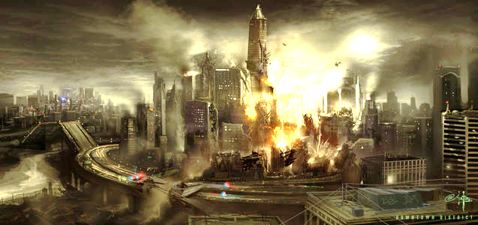
A la Corruption
Aux Magouilles
Aux Abus de la Présidence
A l’impunité des Ministres Voleurs
Dites STOP … comme nous …

Slide 3

Retrouvez avec les REDBULLES …
Votre Ville d’Antan
Et de demain …

Slide 4

Commençons par
°°° Revaloriser les ACQUIS °°°
Baisser l’âge des Médiateurs à 50 ans
Simplifier le Métier de Styliste
Augmenter le Quota des Coach Sportifs

Slide 5

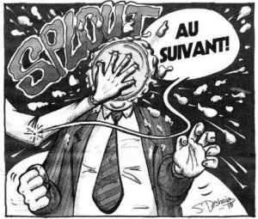
Ensuite
°°° Un peu de Nouveauté pour Pimenter NOTRE VIE °°°
Avec des Maladies Contagieuses
Création d’une Bibliothèque Municipale
Création des Actions : « Entarter » et « Mordre »

Slide 6
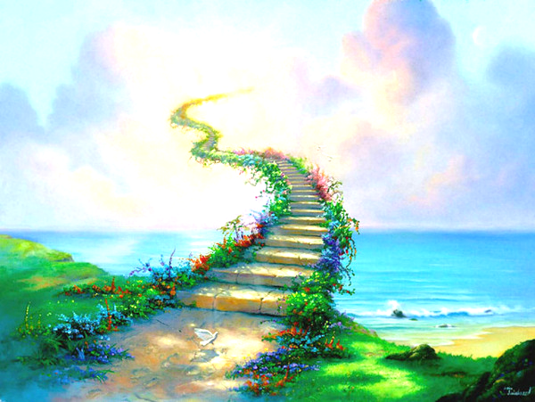
°°° Nous sommes des rêveurs …°°°
°°° Des Bulleurs °°°
…Nous voulons JUSTE …
Une Ville MEILLEURE

Slide 7

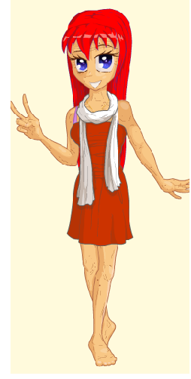
°°° Et pour SAVOIR la Suite °°°
VOTEZ
Silente SOUL

